Slide 1

Modern Javascript
Meyti Eka Apriyani
Notes:
Line spacing + Page numbers

Slide 2
Pengenalan JavaScript
Asal mula nama JavaScript adalah LiveScript, dikembangkan pertama kali pada tahun 1995 di Netscape Communications.
Hasil kolaborasi antara Netscape dan Sun (pengembang bahasa pemrograman “Java” ) memberikan nama baru “JavaScript” pada tanggal 4 desember 1995.
Bahasa ini dikenali pada browser Netscape Navigator mulai versi di atas 2.0. ,sedangkan Microsoft melengkapi Internet Explorer dengan JavaScript mulai versi 3.0 ke atas.
JavaScript adalah bahasa skrip yang ditempelkan pada kode HTML dan diproses pada sisi klien, sehingga kemampuan dokumen HTML menjadi lebih luas.
JavaScript memungkinkan untuk memvalidasi masukan-masukan pada formulir sebelum dikirim ke server
JavaScript dapat mengimplementasi permainan interaktif
Javascript bergantung kepada browser(navigator) yang memanggil halaman web yang berisi skrip skrip dari Javascript yang terselip di dalam dokumen HTML.
Javascript tidak memerlukan kompilator atau penterjemah khusus untuk menjalankannya

Slide 3
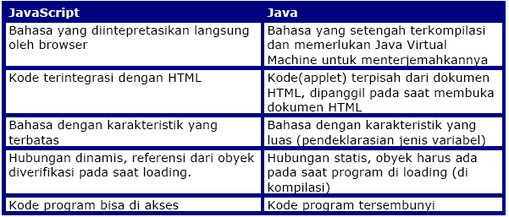
Perbedaan JavaScript dan Pemrograman Java
JavaScript sendiri merupakan bahasa yang mudah dipahami, karena memiliki kemiripan dengan konsep bahasa pemrograman visual, maupun Java ataupun C.
JavaScript adalah bahasa yang “case sensitive” artinya membedakan penamaan variabel dan fungsi yang menggunakan huruf besar dan huruf kecil.
Seperti bahasa Java ataupun C, setiap instruksi dalam JavaScript diakhiri dengan karakter titik koma (;).

Slide 4
Bentuk skrip dari Javascript dan Membuat Komentar (Skrip tidak Tereksekusi)
Skrip dari JavaScript terletak di dalam dokumen HTML.
<SCRIPT language="Javascript">
letakkan script anda disini
</SCRIPT>
Untuk menulis komentar dalam satu baris kita gunakan karakter dobel slash.
// semua karakter di belakang // tidak akan di eksekusi

Slide 5
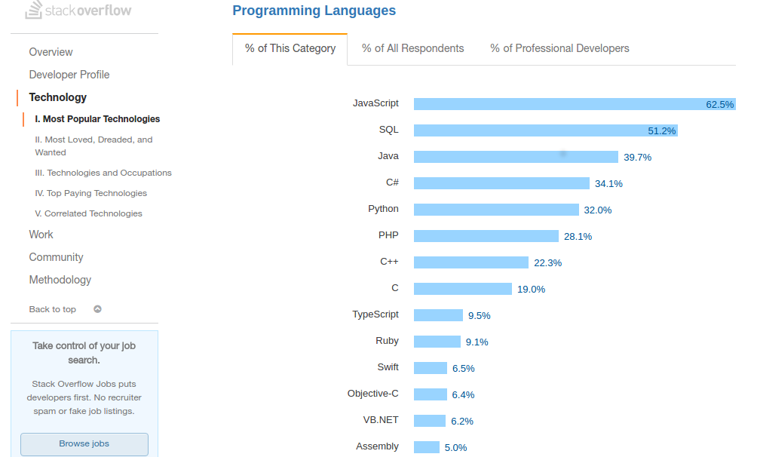
Bahasa Pemrograman populer

Slide 6
History
European Computer Manufacturers Association (ECMA) untuk membuatkan sebuah bahasa standar untuk pemrograman script pada web browser
Komite Standarisasi tersebut menghasilkan menghasilkan sebuah bahasa pemrograman ECMAScript atau bisa disebut dengan ECMAScript-262.
ECMAScript sebagai bahasa pemrograman standar.
Pada tahun 1999 ECMAScript sudah mencapai Versi 3, dan hampir semua web browser seperti Internet Explorer 5.5, Netscape 6 sudah mendukung ECMAScript versi 3

Slide 7
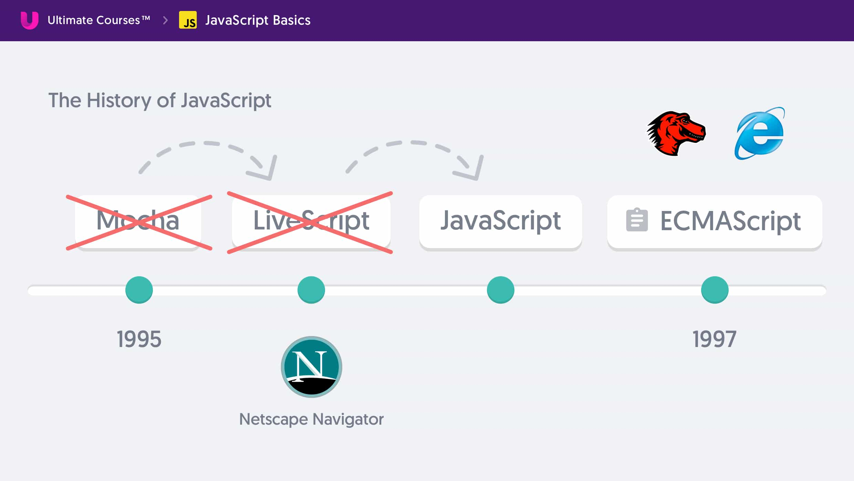

Slide 8
ECMAScript atau Javascript ?
ECMAScript merupakan bahasa standarisasi dari Javascript. Karena kepopuleran Javascript jadi kebanyakan orang memanggil ECMAScript dengan panggilan Javascript.
Javascript merupakan sebuah merk dagang yang dimiliki oleh perusahaan Oracle, akan tetapi anda juga akan mendengar Javascript versi 1.5 atau versi 1.8. Versi tersebut merupakan versi yang dikeluarkan oleh Mozilla Firefox. Javascript versi 1.5 adalah ECMAScript 3 dan Javasript versi 1.8 adalah ECMAScript yang sudah diperbaharui oleh Mozilla Firefox.

Slide 9
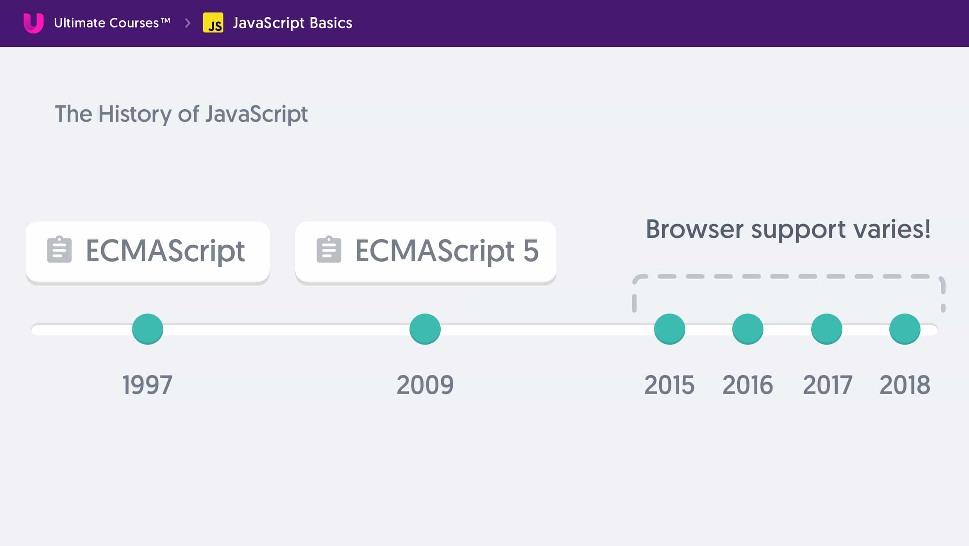

Slide 10
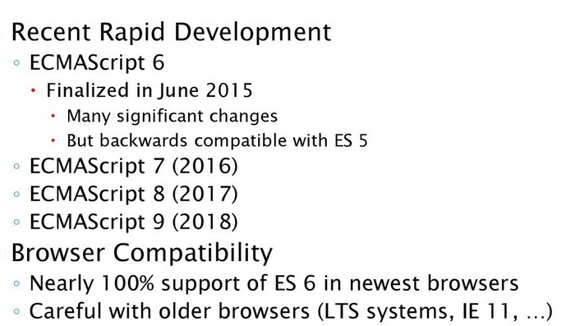
ECMA script evolution

Slide 11
Modern Javascript
Modern JavaScript adalah penggunaan berbagai library JavaScript untuk menciptakan komponen web yang relevan. Relevan disini berarti menyesuaikan dengan tren yang sering digunakan, sehingga aplikasi yang dibuat bersifat scalable dan mudah dipahami oleh orang banyak.
Salah satu yang menarik perhatian adalah pada sisi Website, di mana teknologi-teknologi baru muncul menggunakan bahasa pemrograman JavaScript. Pada sisi Frontend muncul Framework JavaScript seperti ReactJs, VueJs, dan Angular. Pada sisi Backend muncul teknologi NodeJs dan Frameworknya yaitu ExpressJs.

Slide 12
Contoh Penggunaan Modern Javascript
Variabel let dan const
Template Literals
Arrow Function
Methods Array (map, filter, reduce)
Destructing
Spread Operator

Slide 13
Variable let and const
Keyword let dan const digunakan sebagai pengganti keyword var.
let dan const memperbaiki permasalahan yang terdapat pada keyword var seperti Hoisting
Hoisting merupakan fenomena di mana variabel bisa digunakan sebelum dibuat atau dideklarasi.
Variabel yang dideklarasi dengan let dan const di dalam kurung kurawal (curly braces) hanya ada di dalam block tersebut dan tidak berada di luarnya.
Block scope menghasilkan kode yang mudah diprediksi dan meminimalisir error yang terjadi pada variabel.
Keyword let digunakan untuk variabel yang bisa di-reassign setelah dideklarasi.
Keyword const digunakan untuk variabel yang tidak bisa di-reassign. Variabel const bersifat konstan, artinya tidak mungkin berubah. Lebih tepatnya variabel const tidak bisa di-reassign atau diberikan nilai yang berbeda setelah dideklarasi.

Slide 14
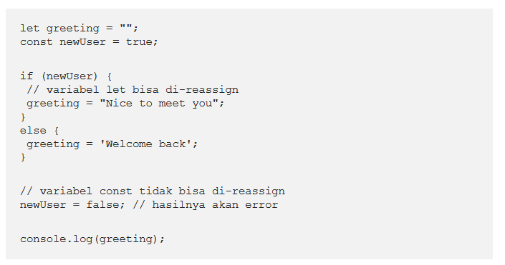

Slide 15
Template Literals
Template literals memudahkan kita dalam menulis string
Template literals sangat powerfull dibandingkan string biasa yang menggunakan kutip satu atau kutip dua.
Penulisan template literals mengunakan karakter petik ``.
Interpolasi atau memasukkan nilai ke dalam string menjadi lebih mudah menggunakan sintaks ${}.
Tidak perlu menggunakan operator
Untuk menggabungkan stringTidak perlu menulis baris baru dengan karakter newline (\n)
atau carriage return (\r).
Bisa menggunakan tanda kutip bersarang (dengan kutip satu atau kutip dua) di dalam template literals.

Slide 16
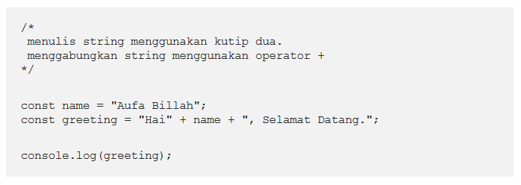
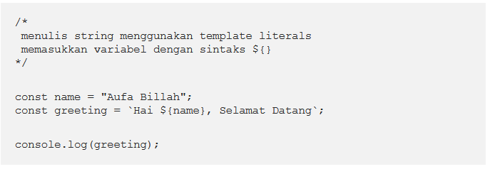
Contoh

Slide 17
Arrow Function
Arrow function memudahkan kita dalam menulis fungsi yang lebih singkat.
Arrow function memungkinkan kita untuk menulis function dengan sintaks yang lebih singkat.
Menggantikan keyword return dan body function dengan tanda panah: =>.
Tanda kurung pada parameter bisa dihapus jika hanya ada 1 parameter.
Kurung kurawal (curly braces) pada body function bisa dihapus.

Slide 18
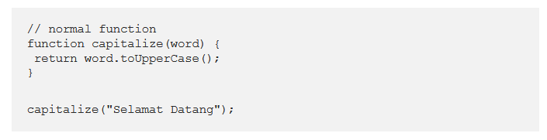
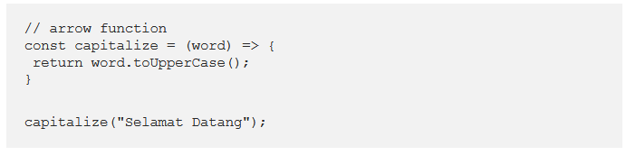
Arrow Function

Slide 19
Method Array
array memiliki methods khusus yang dapat digunakan untuk memanipulasi array.
Mengapa menggunakan methods array?
Dibandingkan menggunakan for untuk me-looping array, methods array seperti map, filter, reduce memungkinkan kita untuk me-looping array dengan tujuan tertentu
map: mengubah setiap element array.
filter: memfilter item dari array yang tidak memenuhi kondisi yang diberikan.
reduce: mengubah seluruh element array dengan cara apapun yang kita pilih (bahkan mengubah tipe).
Methods array lebih singkat dan deklaratif dari pada for.
Ini bahkan lebih singkat ketika arrow function digunakan sebagai callback pada methods array.

Slide 20
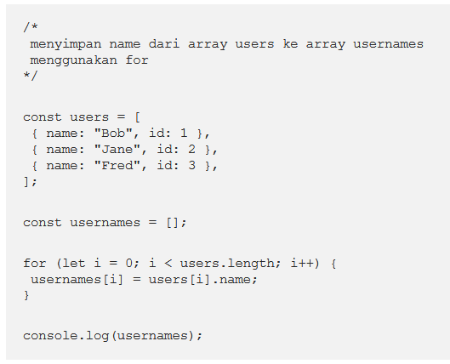
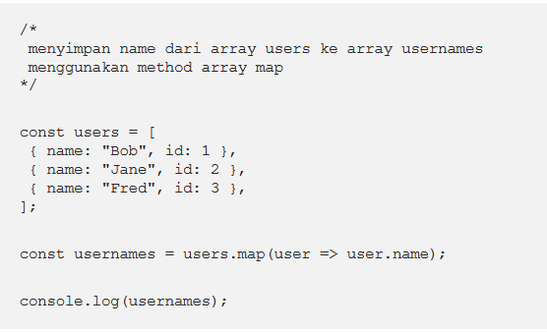

Slide 21
Destructing
Destructing memudahkan kita untuk mengekstrak object.
Mengapa menggunakan Destructing?
Destructing memungkinkan kita untuk mengubah (mengekstrak) pasangan key-value object menjadi variabel
Destructing membuat kita tidak perlu mengakses keseluruhan objeck ketika ingin digunakan.
Dengan Destructing, kita bisa mengambil apapun nilai yang dibutuhkan dan disimpan ke variabel.
Destructing juga bisa dilakukan pada array sama seperti object.

Slide 22
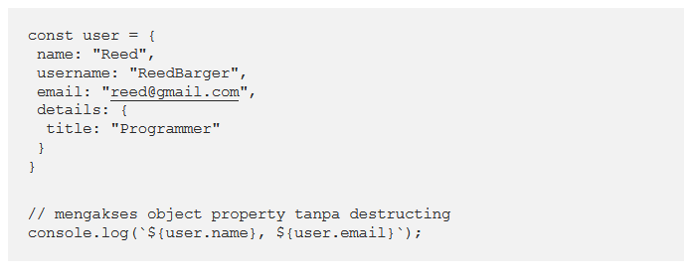
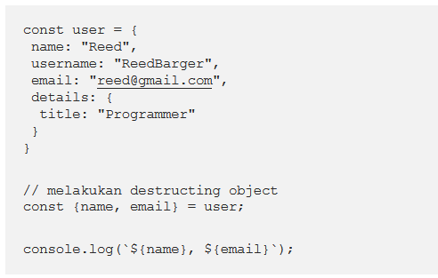

Slide 23
Spread Operator
Spread operator dapat digunakan untuk menggabungkan object atau array
Mengapa menggunakan Spread Operator?
Spread operator digunakan untuk menyebarkan object (pasangan key-value) ke object yang baru.
Spread operator hanya berjalan ketika membuat membuat object atau array baru.
Spread operator bagus untuk membuat object baru dengan menggabungkan property mereka secara bersamaan.
Ketika sebuah object atau array disebarkan ke object atau array baru, maka salinan (shallow copy) akan dibuat untuk mencegah error.
Spread operator dapat digunakan pada object dan array.

Slide 24
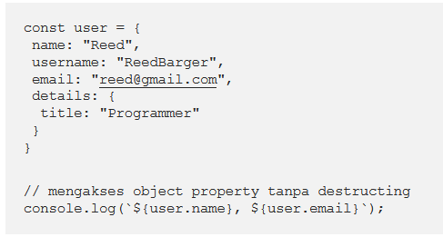
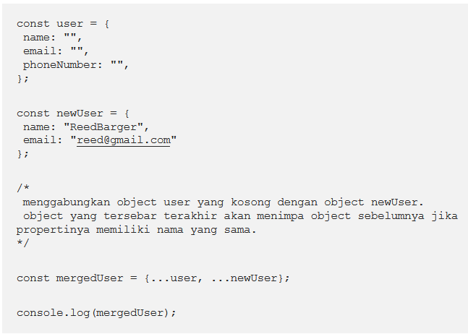

Slide 25
Kesimpulan
Modern JavaScript adalah penggunaan berbagai library JavaScript untuk menciptakan komponen web yang relevan
Modern Javascript menggunakan standar ECMA script dalam penulisannya
Dalam teori dan praktikum kali ini menggunakan standar ES6 (ES2015). Mengapa menggunakan standar ini karena pada tahun 2015 javascript melakukan update besar besaran dalam penggunaan Bahasa pemrograman.

